Slide 1
Hot Topics on Networking Web Latenz im TCP Protokoll
Dane Leube 23.06.2015

Slide 2
Ablauf
RTO ⬅➔ RTT
Zielsetzung
Lösungsansätze des Papers
Diskussion der Ansätze
Fazit

Slide 3
Wichtige Begriffe für die Arbeit
RTO ➔ Retransmission Timeout
RTT ➔ Round Trip Time

Slide 4
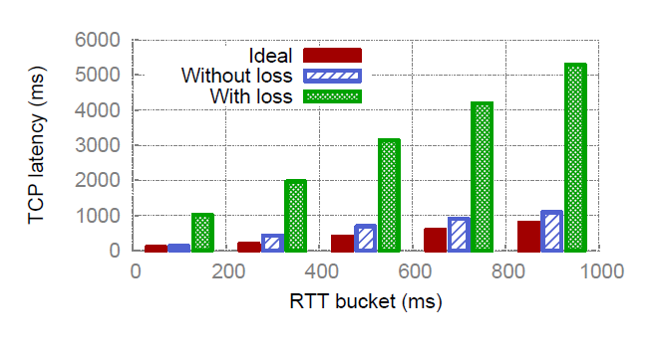
Studie

Slide 5
Problemanalyse
Web Latenz im TCP Protokoll
TCP als zuverlässiges Protokoll
Hauptproblem Tail Losses
Standardisierung 1996
Zu viele Altlasten

Slide 6
Zielsetzung
Paketverlust soll vor Ablauf des RTO erkannt werden, so dass eine schnelle Recovery erfolgen kann.

Slide 7
Lösungsansätze
Aus dem Paper:
Reactive
Corrective
Proactive

Slide 8
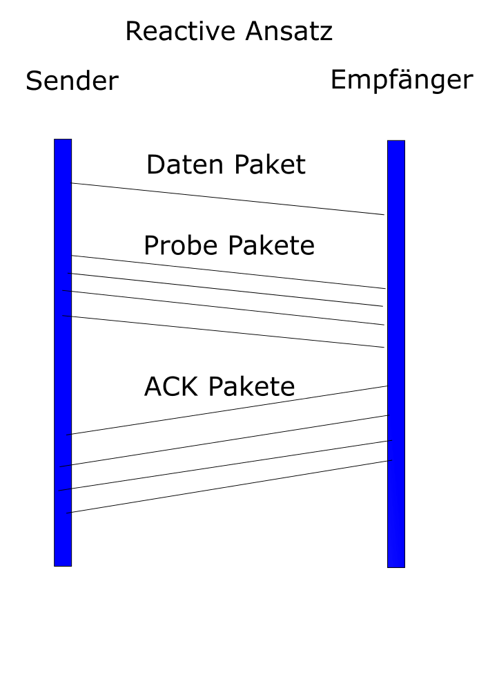

Slide 9


Slide 10
Fehlerkorrigierende Codes
XOR Darstellung
Information A + Information B ➔ Hilfsinformation
0 XOR 1 ➔ 1

Slide 11
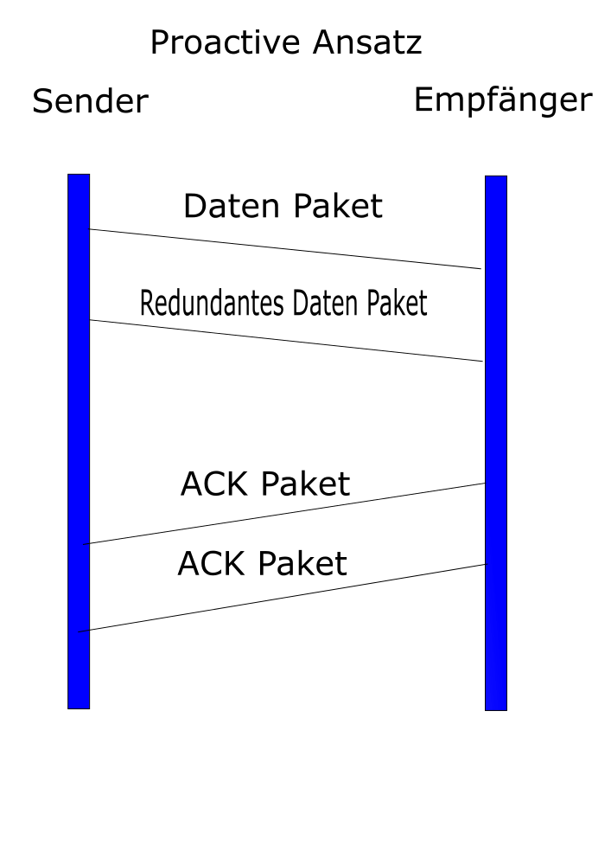

Slide 12
Diskussion
Redundanz
Reactive ➔ Corrective ➔ Proactive
Protokolländerungen
Wo sind Anpassungen notwendig?
Sender ←→ Empfänger

Slide 13
Fazit
Kombination von Corrective und Reactive sinnvoll
Proactive zu viel Last ➔ Staukontrolle

